Slide 1
Профессии наших мам
Составила воспитатель : Пикулева О.Г.

Slide 2
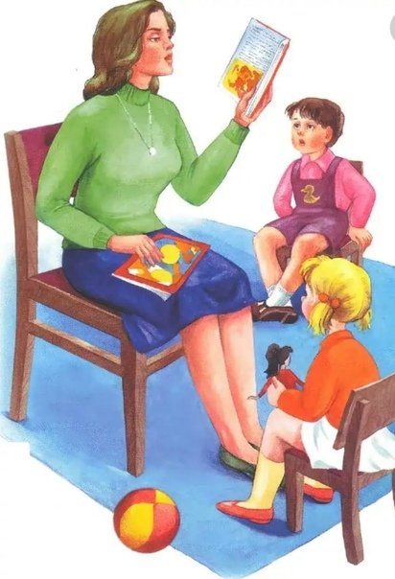
Доброты, тепла, души
Мамочке не жалко.
Ждут мамулю малыши -
Вася, Маша, Галка,
Паша, Сеня и Марат -
Ждет ее весь детский сад!
(Воспитатель)

Slide 3
Громко прозвенел звонок,
В классе начался урок.
Знает школьник и родитель —
Проведет урок.
(учитель)

Slide 4
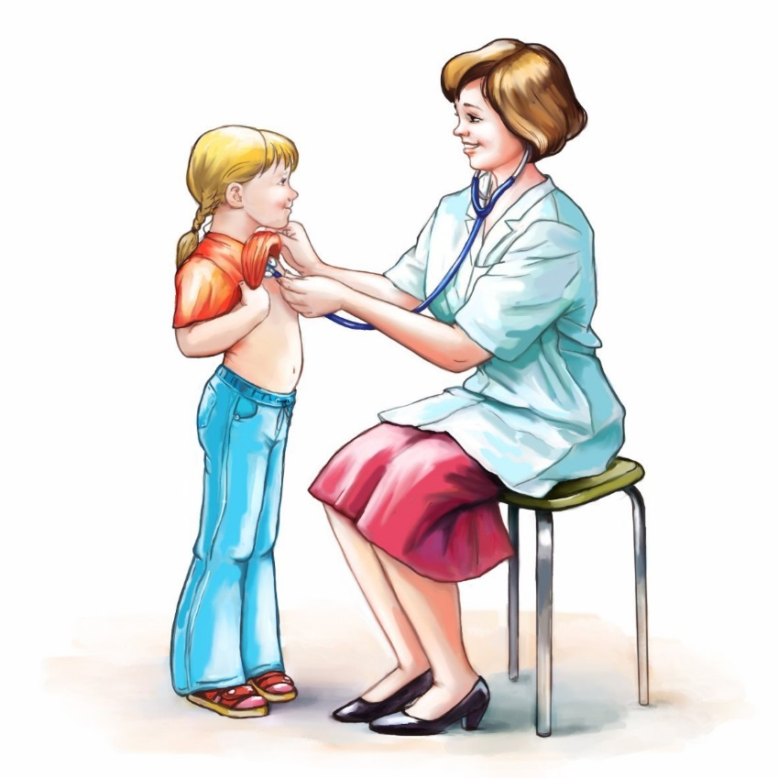
Кто пропишет витамины?
Кто излечит от ангины?
На прививках ты не плачь —
Как лечиться, знает.
(врач)

Slide 5
Мама может ставить банки,
Мазать ссадины и ранки.
Мама делает уколы
Всем ребятам нашей школы.
Мама лаской, добрым словом
Помогает стать здоровым!
(Медсестра)

Slide 6
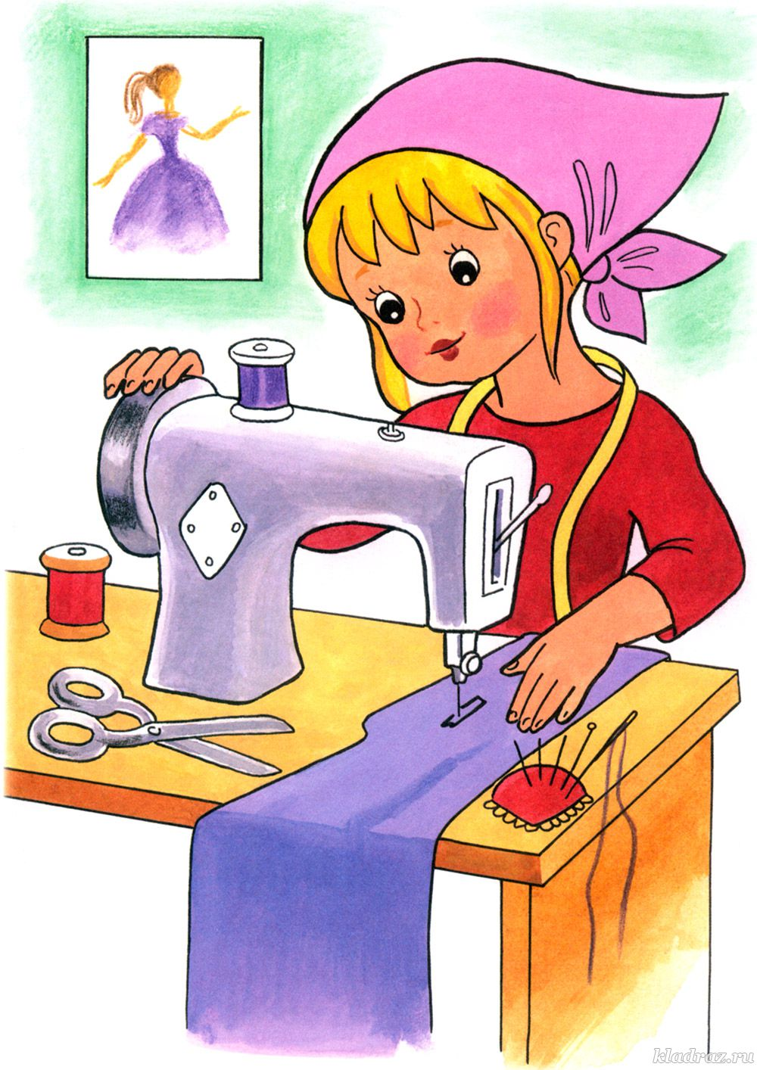
Мастерица на все руки
Нам сошьет пиджак и брюки.
Не закройщик, не ткачиха.
Кто она, скажи?
(Портниха)

Slide 7
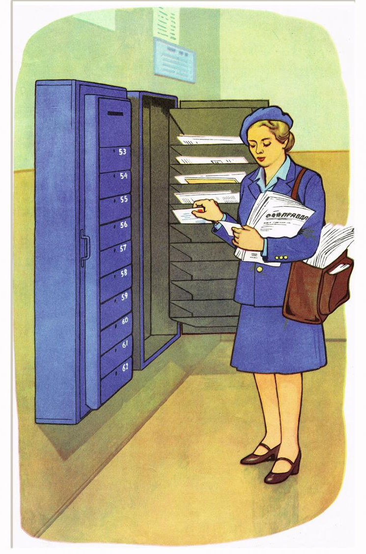
Мама всех важней, поверьте!
С толстой сумкой ходит мама.
Принесет письмо в конверте,
Бандероль и телеграмму.
Люди маму очень ждут,
Уважают мамин труд!
(Почтальон)

Slide 8
В книжном море он бескрайнем
Настоящий капитан.
Отыскать любую книжку
Помогает быстро нам!
(Библиотекарь.)

Slide 9
Есть у мамы на прилавке
Куклы, мячики, булавки,
Обувь - справа, ткани - слева,
Чашки - на витрине.
Мама, словно королева
В нашем магазине!
(продавец)

Slide 10
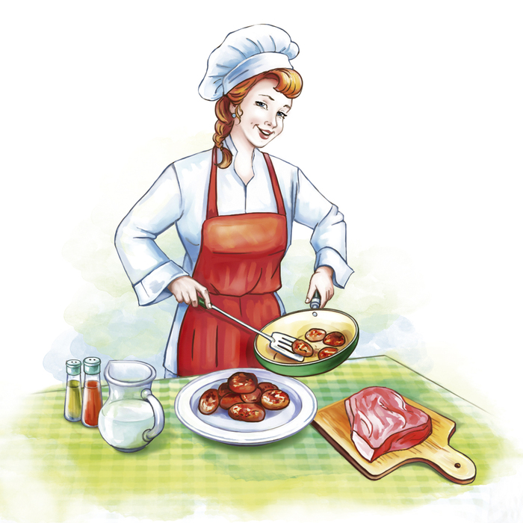
Приготовит мама суп
Малышам из разных групп,
Ловко вылепит котлеты
И нарежет винегреты.
И с такой умелой мамой
Я бываю сытый самый!
(повар)

Slide 11
Мама делает прически,
Подстригает челки.
Фены, ножницы, расчески
У нее на полке.
(Парикмахер)

Slide 12
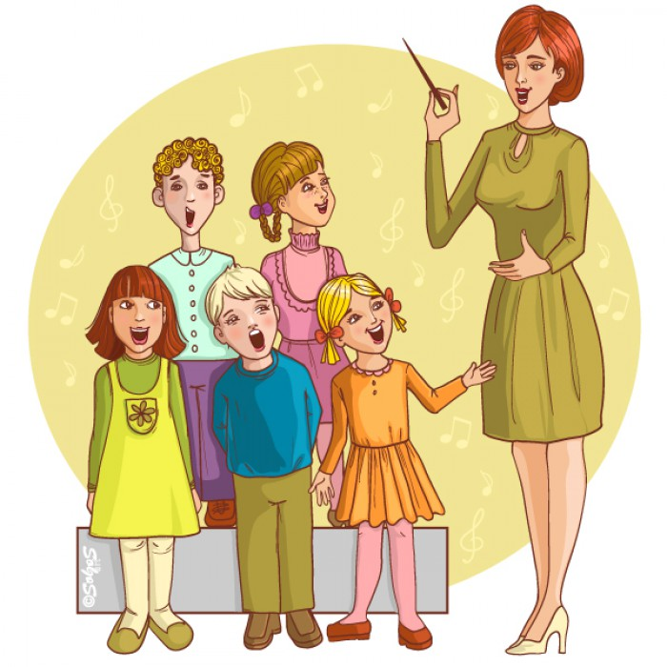
Нужно маме для работы
На пюпитр поставить ноты.
Маму только попроси,
И сыграет: «Ми, соль, си!»
Я скажу ребятам гордо:
«Мама знает все аккорды!»
(Музыкант)

Slide 13
Есть у мамы-мастерицы
Тушь, румяна, пудра, клей.
И меняет мама лица
Исполнителям ролей.
Из красотки «Бабку-Ёжку»
Нужно сделать? Не вопрос!
Мама помудрит немножко
И кривой приладит нос.
(Гример)

Slide 14
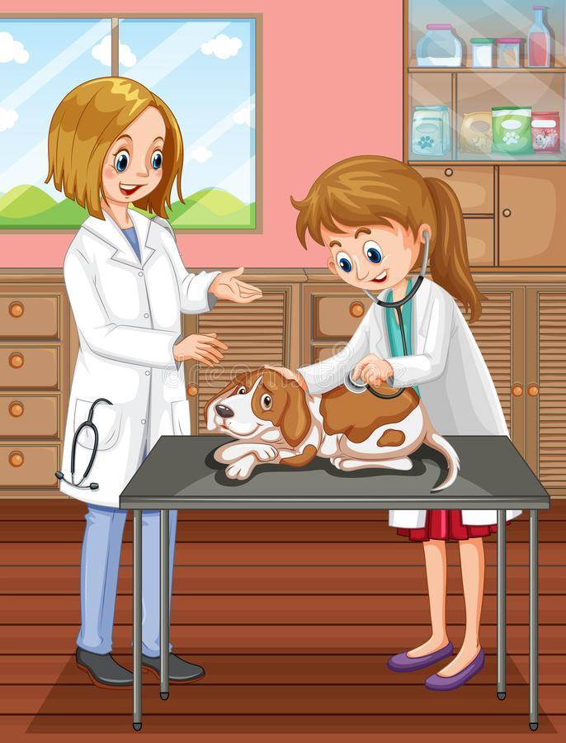
Мама лечит всех зверей -
Кошку, пса и ламу.
Болен друг? Звонят скорей,
Вызывают маму.
Мама знает все таблетки
Для ежа и птички в клетке.
(Ветеринар)

Slide 15
Ох, какой у мамы цех!
Ароматный, сладкий!
Мама сахар и орех
Сыплет в шоколадки.
Здесь порядок, чистота,
Не работа - красота!
(Кондитер)

Slide 16
Мамочка разводит розы,
Астры, кактусы, мимозы.
Не работа - дивный сад!
Я за маму очень рад!
(Цветовод)

Slide 17
СПАСИБО !

